Slide 1
Orale Tumortherapie: Was sollte ich als Patient/-in beachten?
Pauline Dürr
Fachapothekerin für Klinische Pharmazie
Onkologische Pharmazeutin (DGOP)
Apotheke des Universitätsklinikums Erlangen
Lehrstuhl für Klinische Pharmakologie und Klinische Toxikologie
Friedrich-Alexander-Universität Erlangen-Nürnberg
09. Oktober 2021
Patiententag des CCC Erlangen-EMN und des DZI

Slide 2
Was Sie gleich erwartet
Was ist orale Tumortherapie und wie wirkt sie?
Herausforderungen bei oraler Tumortherapie
Handhabung und Einnahme
Wechselwirkungen
Nebenwirkungen
Therapietreue
Therapiebegleitung am CCC Erlangen-EMN: AMBORA

Slide 3
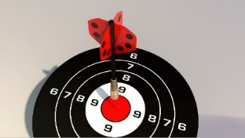
Was ist orale Tumortherapie?
Oral
Tumortherapie
….
= Tabletten / Kapseln
Zytostatika
Zielgerichtete Therapie
Kinaseinhibitoren
Bildquellen: www.freedigitalphotos.net (David Castillo Dominici); www.pixabay.com (PIRO5D, quimono)

Slide 4
Wirkungsweise von Kinaseinhibitoren
Botenstoff
Bindestelle (Rezeptor)
Kinase
Zellwachstum
Zellkern
Körperzelle
Bildquelle: www.pixabay.com (kinggodarts)

Slide 5
Wirkungsweise von Kinaseinhibitoren
Botenstoff
Bindestelle (Rezeptor)
Kinase
Kinaseinhibitor
Zellwachstum
Zellkern
Krebszelle
Bildquellen: www.pixabay.com (kinggodarts, b0red)

Slide 6
Die Bedeutung oraler Tumortherapie nimmt stetig zu
Insgesamt ca. 100 verschiedene orale Krebsmedikamente – etwa die Hälfte sind Kinaseinhibitoren
Stand: 13.09.2021

Slide 7
Vorteile und Herausforderungen oraler Tumortherapie
Eigenständige Einnahme
Höhere Flexibilität und Selbständigkeit
Kein intravenöser Zugang nötig
Weniger Arztbesuche
Weniger Zeitaufwand
Eigenständige Einnahme
Hohe Eigenverantwortung
Komplexe Einnahmevorschriften
Hohes Wechselwirkungspotential
Umgang mit Nebenwirkungen
Therapietreue entscheidend für Therapieerfolg

Slide 8
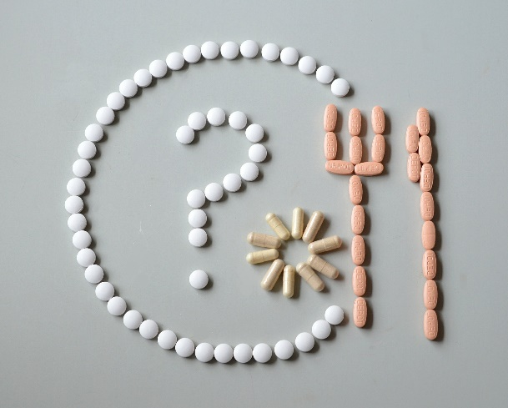
Handhabung und Einnahme oraler Tumortherapeutika
In Originalverpackung belassen
Niemals ohne Rücksprache teilen, zerkleinern, öffnen, lutschen o.ä.
Hände waschen nach Einnahme
Einnahme möglichst immer zur gleichen Uhrzeit
Einnahmevorschriften (Essen, Zeitpunkt, evtl. Einnahmetage) genau beachten
Bildquelle: www.pixabay.com (congerdesign)

Slide 9
Einfluss der Nahrung am Beispiel Lapatinib
Einnahme Lapatinib: 5 Tabletten ohne Nahrung 1 Stunde vor oder 1 Stunde nach dem Essen
Mit Nahrung deutlich erhöhte Aufnahme aus dem Darm → etwa 4-mal mehr Wirkstoff kommt im Blut an!
Je nach Tumormedikament
verstärkte / verringerte Wirkung /
keine Beeinflussung durch Nahrung
Bildquelle: www.pixabay.com (Pexels)

Slide 10
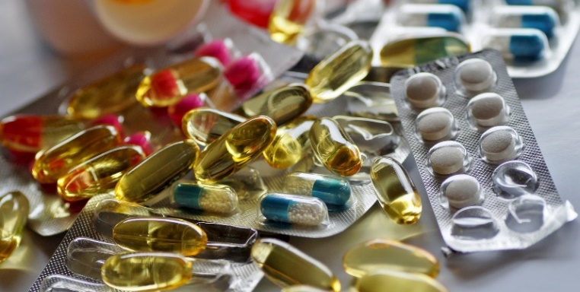
Auf Wechselwirkungen achten
Viele orale Tumortherapeutika sind wechselwirkungsanfällig
Folge: verringerte oder verstärkte Wirkung der Tumortherapie
Angabe aller Medikamente und sonstiger Präparate!
Wechselwirkungscheck durchführen lassen
Bildquelle: www.pixabay.com (ivabalk)

Slide 11
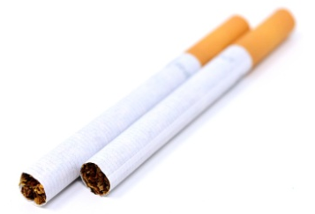
Mögliche Wechselwirkungspartner
Verordnete Arzneimittel
Nahrung
Freiverkäufliche Arzneimittel
z.B. Mittel gegen Sodbrennen
Bestimmte Lebensmittel
Orale
Tumortherapie
Nahrungsergänzungsmittel, pflanzliche Präparate…
aus Apotheke, Drogerie, Internet
Genussmittel
Bildquellen: www.freedigitalphotos.net (Ancelin); www.pixabay.com (Photo-Mix, Alexas_Fotos, OpenClipart-Vectors)

Slide 12
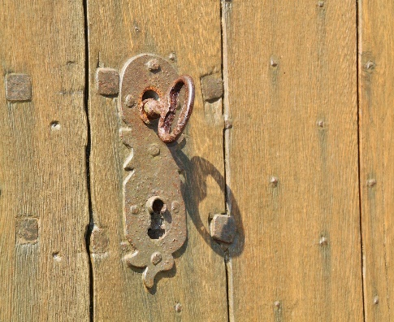
Umgang mit Nebenwirkungen
Zielgerichtet bedeutet nicht nebenwirkungsfrei
Mögliche Nebenwirkungen können z.B. sein:
Durchfälle
Übelkeit
Entzündungen der Mundschleimhaut
Hautausschläge, Juckreiz, sog. Hand-Fuß-Syndrom
Fatigue
Maßnahmen zur Vorbeugung und Behandlung beachten
Besonders wichtig: frühzeitige Information des Behandlungsteams
Bildquellen: www.pixabay.com (Mastertux, cocoparisienne)

Slide 13
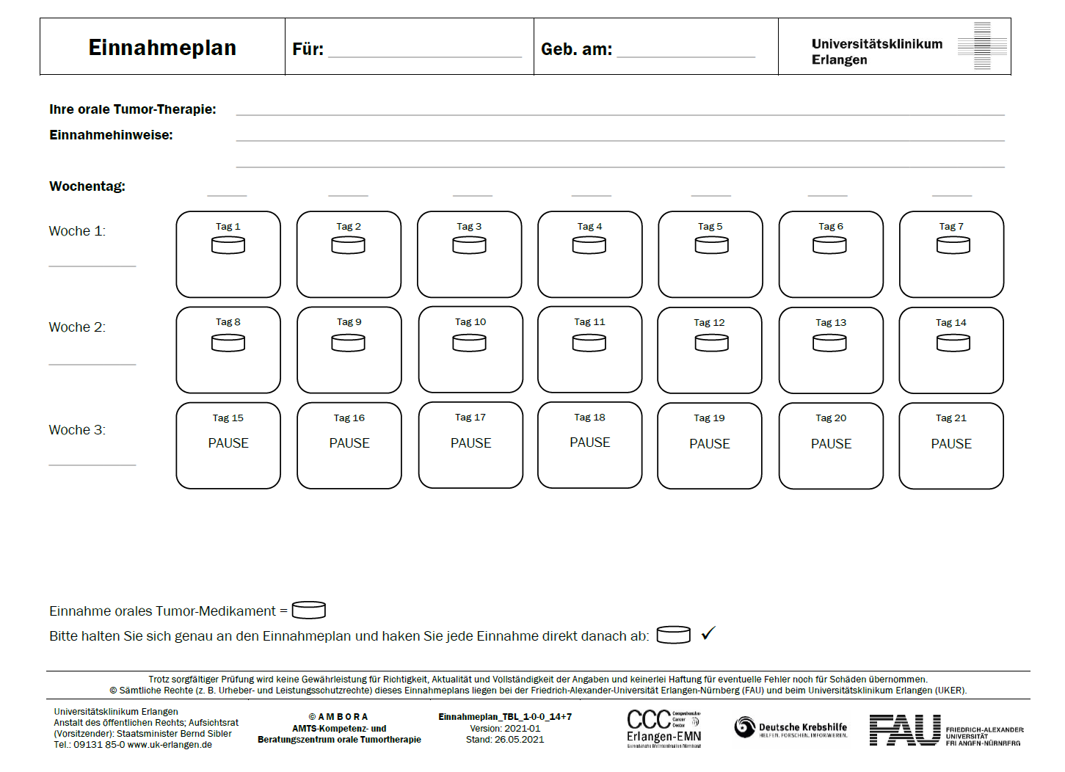
Therapietreue ist wichtig
Therapietreue = regelmäßige und richtige Einnahme
Grundvoraussetzung einer optimalen Wirkung
Sprechen Sie mögliche Gründe einer mangelnden Therapietreue offen an:
Vergesslichkeit
Einnahmeschwierigkeiten
Angst vor Nebenwirkungen
…
Bildquelle: www.freedigitalphotos.net (blackzheep)

Slide 14
Unterstützung bei oraler Tumortherapie
AMBORA-Projekt am CCC Erlangen-EMN
Intensive Therapiebegleitung durch Apotheker/-innen und Ärzte/-innen
Nebenwirkungen
Medikationsbezogene Probleme
Krankenhausaufenthalte
Patientenbefinden, Therapietreue
gefördert durch

Slide 15
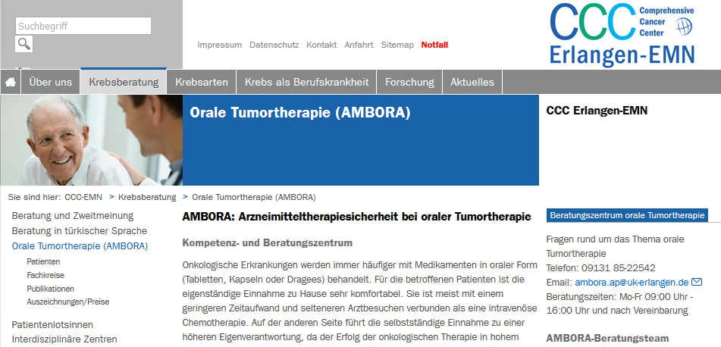
Nähere Informationen zu AMBORA
https://www.ccc.uk-erlangen.de/krebsberatung/orale-tumortherapie-ambora/
gefördert durch

Slide 16
Informationsmaterialien

Slide 17
Vielen Dank!
Melden Sie sich gerne bei Fragen:
E-Mail: ambora.ap@uk-erlangen.de
Telefon: 09131/85-22542

